Slide 1
性安全教育
知识、边界与自我保护

Slide 2
第一章
性安全概述
什么是性安全？为什么需要谈论它？
数字时代为性安全带来了哪些新挑战？

Slide 3
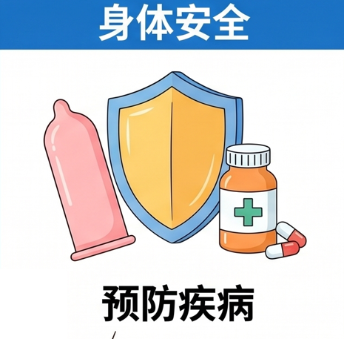

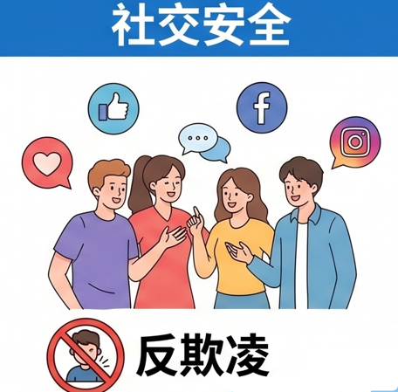
什么是性安全？
性安全是身体、心理、社交三重保护的综合体
缺乏性安全教育，正在让一代年轻人付出代价

Slide 4
我国性安全现状
儿童性侵案例数据
"隔空猥亵" —— 看不见的侵害
媒体报道案例 205 起，受害儿童 690 人
14岁以下受害者超 70%，最小受害人仅 3 岁
熟人作案比例高达 82.74%
前11个月起诉性侵未成年人 4.1 万人次
通过网络实施 44 起（占 21.46%）
单案最多 79 名受害人
2023年司法解释：以强制猥亵罪或猥亵儿童罪定罪处罚
青少年性健康现状
网络侵害数据
2024年人工流产约 900-1000 万例
25岁以下占 28.5%-47.5%
首次性行为未避孕率 51.2%-53.9%
每次使用安全套仅 38.7%
2024年起诉网络侵害未成年人 9,569 人（同比+66.97%）
性安全的边界已从物理空间延伸到虚拟空间

Slide 5
第二章
学会自我保护
—— 生理安全
了解性传播疾病、掌握避孕知识，
是对自己身体最基本的负责

Slide 6
性传播疾病（STD）
什么是 STD？
STD是通过性接触传播的感染性疾病：
包括艾滋病、梅毒、淋病、尖锐湿疣等
很多 STD 早期无显著症状但具有传染性
不及时治疗可导致不孕不育、慢性疼痛、甚至危及生命

Slide 7
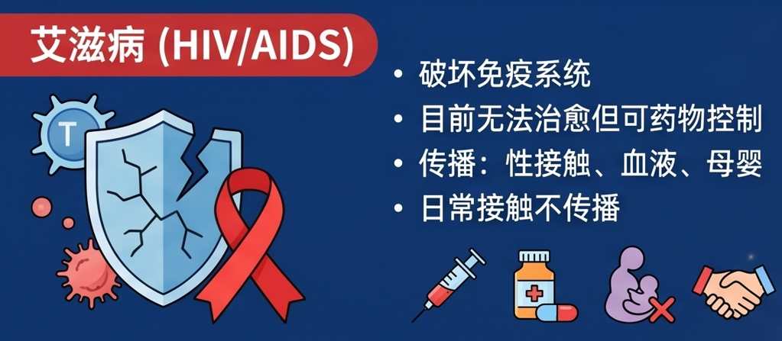
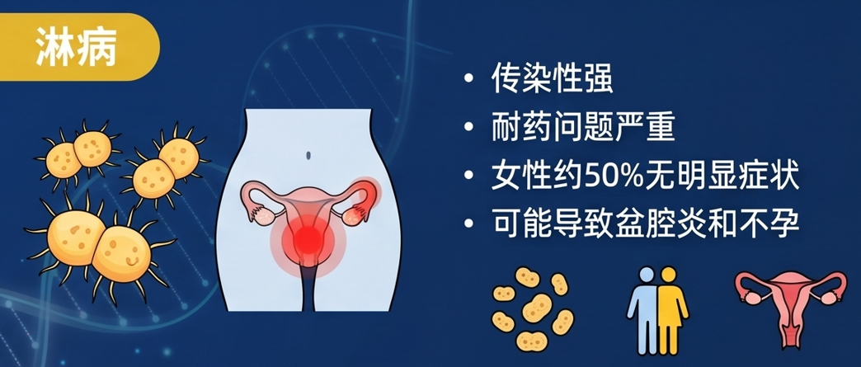
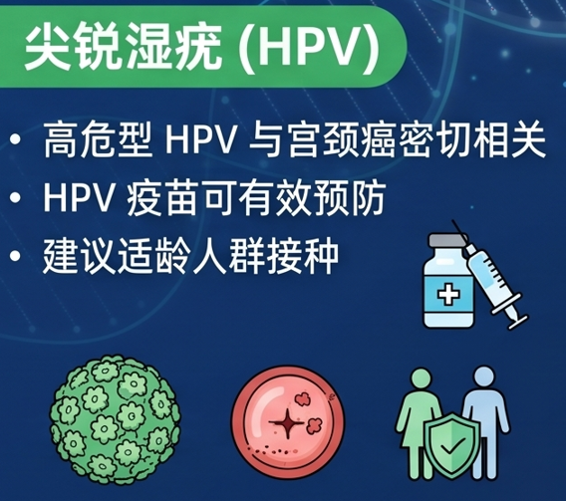
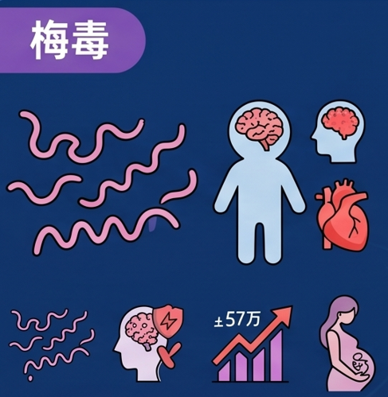
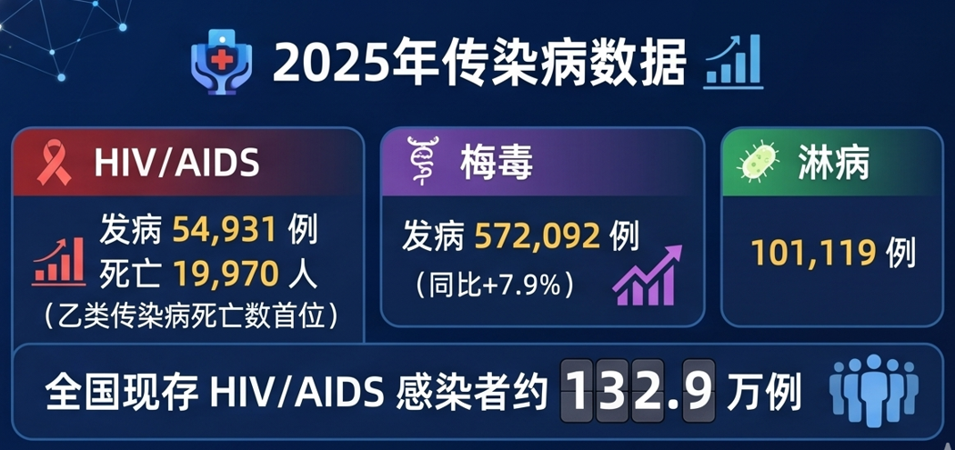
常见 STD 举例及相关数据

Slide 8
检测手段与保护措施
去哪里检测？
各地疾控中心：免费、保密 HIV/梅毒检测
正规医院皮肤科 / 泌尿科 / 妇科
HIV 窗口期 2-6 周，期间检测可能为阴性但仍具传染性
如何保护自己？
安全套：唯一同时避孕+防STD，正确使用有效率>98%
定期检测：有性行为者每年至少一次
接种疫苗：HPV疫苗、乙肝疫苗
知情选择：了解伴侣健康状况，坦诚沟通

Slide 9
避孕措施
为什么必须避孕？
人流可致子宫损伤、感染、
不孕不育（不孕率11.9%→17.6%）
紧急避孕药 ≠ 常规避孕
仅作为避孕失败后的补救措施，不能常规使用
激素剂量大，频繁使用会导致月经紊乱
建议不超过每年 3 次

Slide 10
避孕方法对比
宫内节育器 / 皮下埋植
安全套（男用/女用）
有效期3-10年，有效率>99%。不能防STD。适合有稳定伴侣的长期需求。
唯一同时避孕+防STD，无副作用。正确使用>98%，典型约85%。每次必用。
安全期 / 体外排精：不推荐！
短效口服避孕药
有效率>99%，需每日服，不能防STD。需医生指导，血栓风险者禁用。
58.1%的人群认为这两种方式风险很小——这是极其错误的。核心原则：双重保护是最佳选择。

